Slide 1
ОПАСНОСТИ
ТЕМА 2.2. ЕЛЕКТРИЧНА ЕНЕРГИЈА

Slide 2
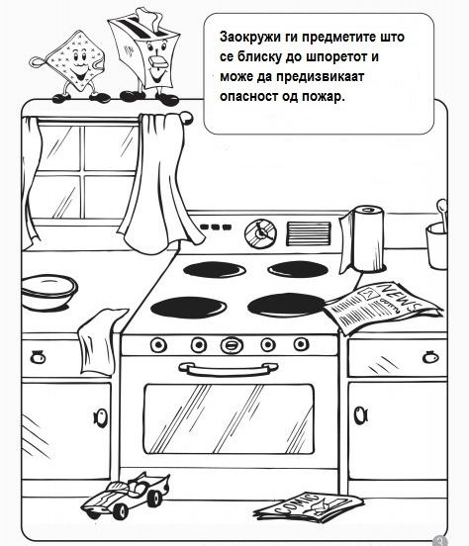

Slide 3
РЕШЕНИЕ

Slide 4
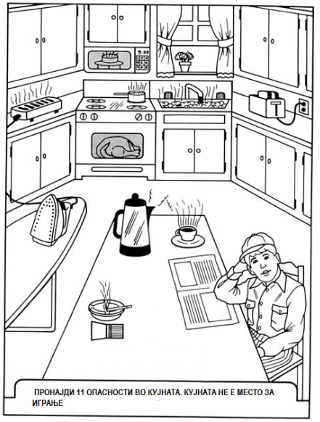

Slide 5
РЕШЕНИЕ

